Slide 1
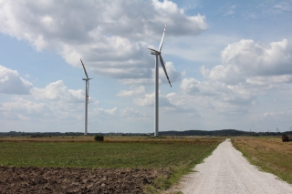
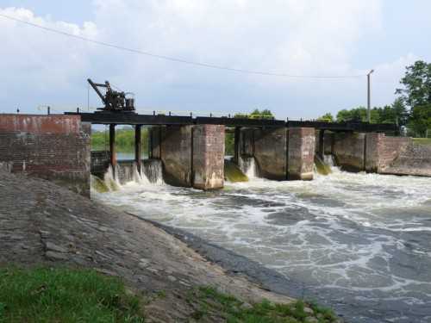
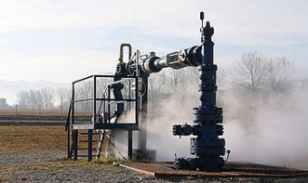
OZE WOKÓŁ NAS
Autorzy:
Maciej Jarosz ,Adam Pankowski, Ilona Kaczmarek, Wiktor Torzyński , Radosław Kluczka, Grzegorz Czekała

Slide 2
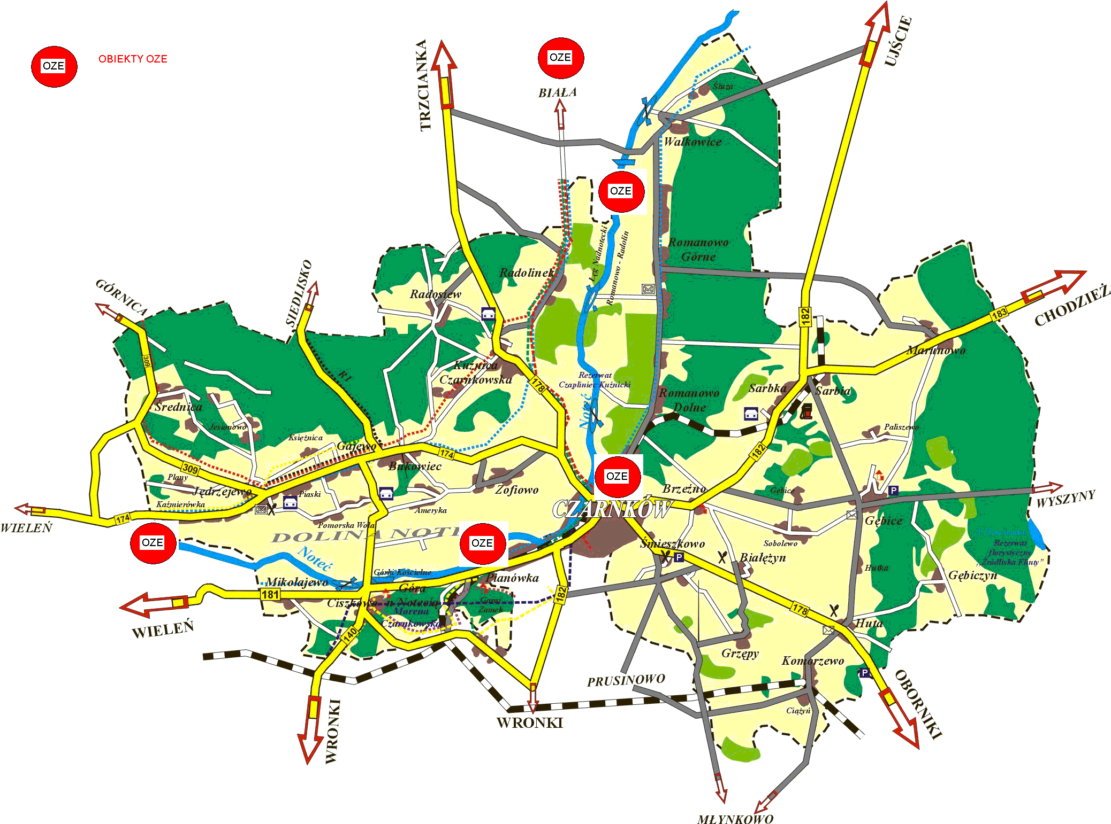
Mapa Okolic Czarnkowa

Slide 3
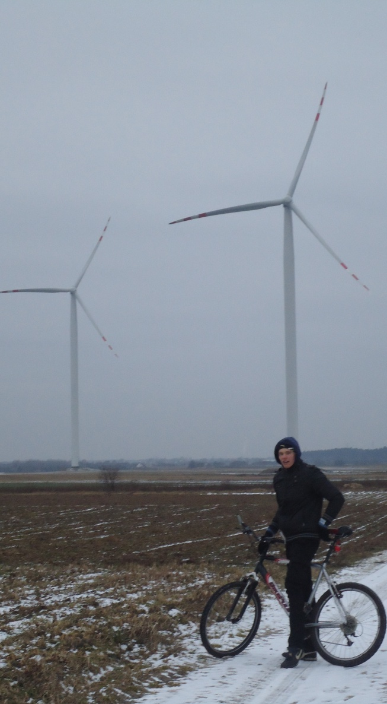
SZLAK OZE
BIAŁA – wieś w gminie Trzcianka przy trasie do Piły.
Odległa od Czarnkowa o około 20 km.
Można tam dojechać samochodem w około 15 minut lub wybrać się na wycieczkę rowerową trwającą około godziny.

Slide 4
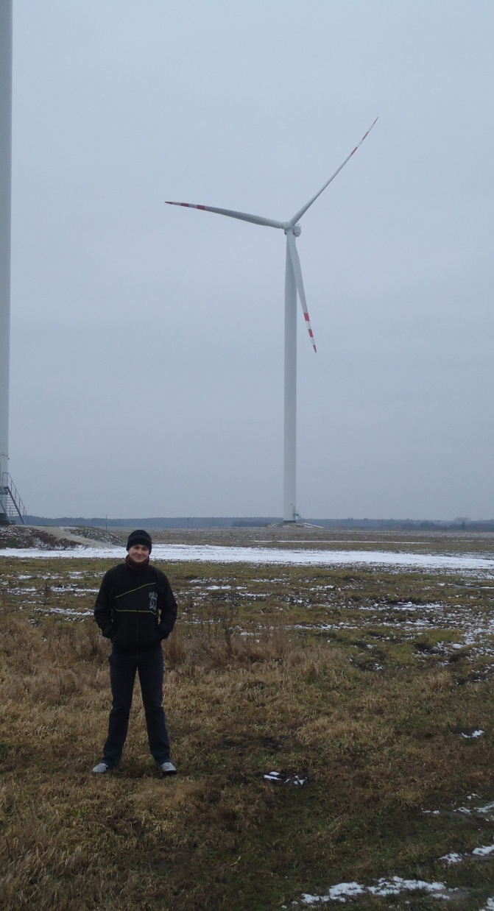
SZLAK OZE
Już jakiś czas temu w okolicach wsi Biała, w naturalny krajobraz wkomponowane zostały dwa nowoczesne elementy. Od października 2011 roku trwała tam bowiem budowa małej farmy wiatrowej o łącznej mocy 4,1 MW. Zgodnie z wcześniej przyjętym planem, 2 turbiny wiatrowe miały zacząć pracę w marcu br. Niestety termin realizacji inwestycji znacznie się przedłużył.

Slide 5
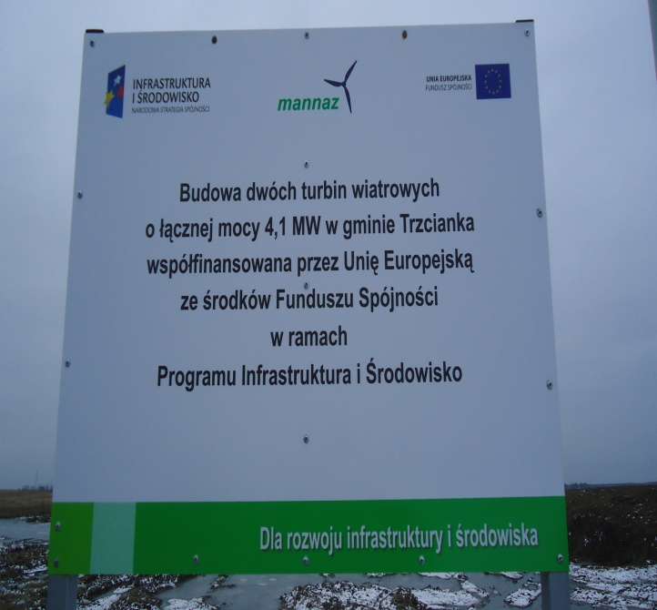
SZLAK OZE
Wiele czasu zajęły nie tylko badania środowiskowe, ale również sama przebudowa sieci energetycznych. Równie problematyczne i czasochłonne okazało się przewiezienie poszczególnych części wiatraków na miejsce budowy. Niezwykle skomplikowany był też sam montaż ogromnych elementów, który wymagał dużego zaangażowania i doświadczenia odpowiedzialnych za realizację inwestycji osób.

Slide 6
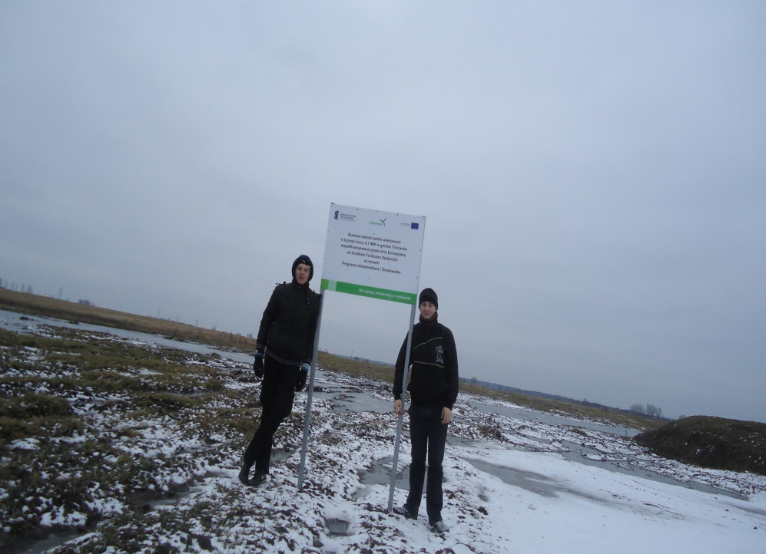
SZLAK OZE
Milionowa inwestycja z pewnością przyniesie lokalnej społeczności wymierne korzyści. Nie tylko przyczyni się do poprawy lokalnej infrastruktury energetycznej i drogowej, ale również umocnieni wizerunku naszej gminy jako inicjatora nowoczesnych i ekologicznych technologii.

Slide 7
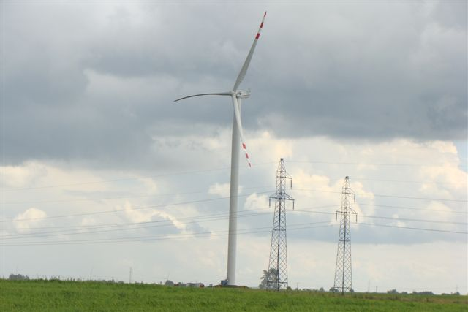
SZLAK OZE
Jeden z dwóch wiatraków uruchomionych w Białej

Slide 8
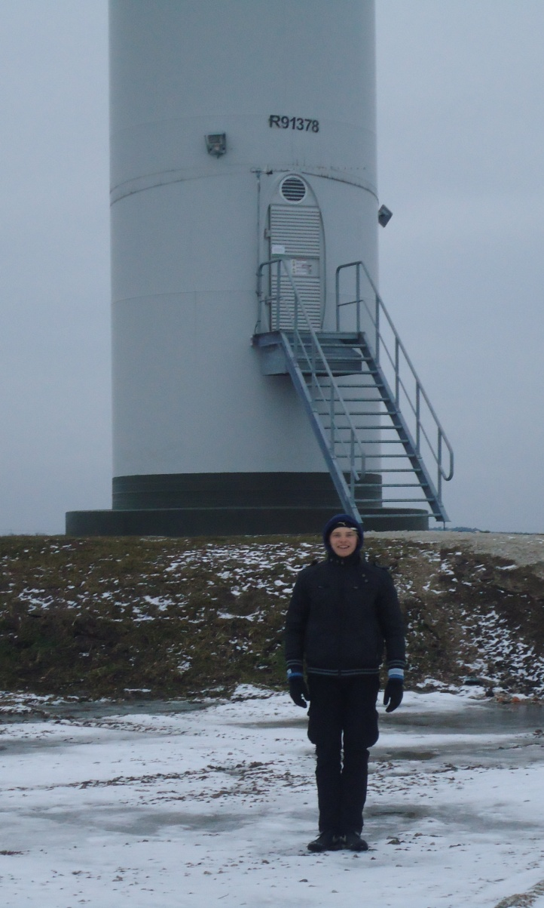
SZLAK OZE
Jeden z dwóch wiatraków uruchomionych w Białej

Slide 9
SZLAK OZE
Przez nasz region przepływa rzeka Noteć.
W różnych miejscach podejmowane są próby budowy elektrowni wodnych.
Jednak inwestorzy nie zawsze osiągają zamierzone cele.
Lokalizacje elektrowni wodnych na rzece Noteć:
PIANÓWKA
LIPICA
ROSKO

Slide 10
SZLAK OZE
Pianówka – miejscowość ta położona jest 5 km od Czarnkowa. Z łatwością można się tam dostać wałem przeciwpowodziowym na Noteci. Można również dojechać drogą kołową.
Elektrownia wodna działająca przy stopniu spiętrzającym Pianówka była pierwszą w okolicy. Z przyczyn biurokratycznych nie przyniosła jednak spodziewanych efektów.

Slide 11
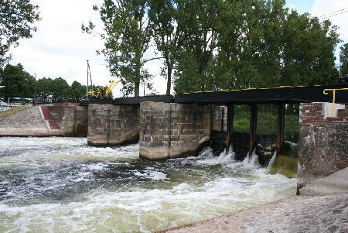
SZLAK OZE
Stopień spiętrzający PIANÓWKA

Slide 12
SZLAK OZE
ROSKO – miejscowość położona 15 km od Czarnkowa przy trasie do Wielenia. Dojazd samochodem zajmie około 20 min.
Miłośnicy przyrody mogą zobaczyć wiele bocianich gniazd znajdujących się w tych okolicach.

Slide 13
SZLAK OZE
Elektrownia wodna o mocy 360 kW powstanie w 2013 roku na progu wodnym Rosko na Noteci. Inwestycja o wartości ok 10 mln złotych otrzyma wsparcie z budżetu UE.
Elektrownia będzie wyposażona w turbinę ślimakową, zwaną także turbiną Archimedesa, którą można stosować na mniejszych rzekach o mniejszych spadach.

Slide 14
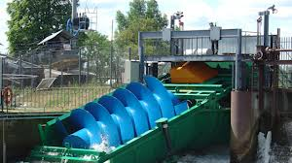
SZLAK OZE
Turbina ślimakowa

Slide 15
SZLAK OZE
Stopień spiętrzający ROSKO

Slide 16
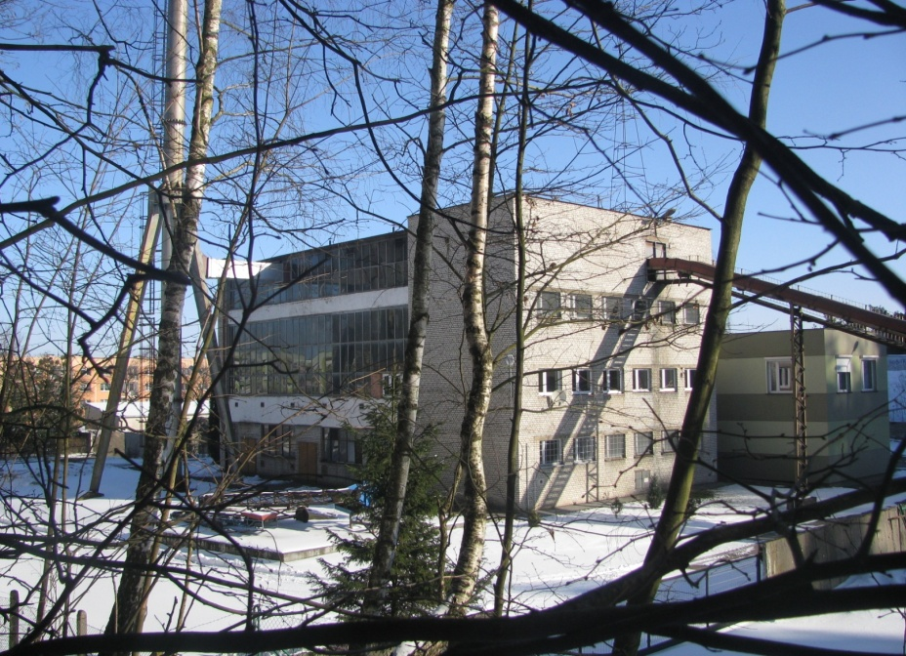
SZLAK OZE
Na terenie miasta planowane jest wykorzystanie wód geotermalnych
GEOTERMIA-CZARNKÓW Spółka z o.o. powstała w grudniu 1994 roku po odkryciu pod Czarnkowem wód geotermalnych. Większościowym udziałowcem spółki została Gmina Miasta Czarnków.

Slide 17
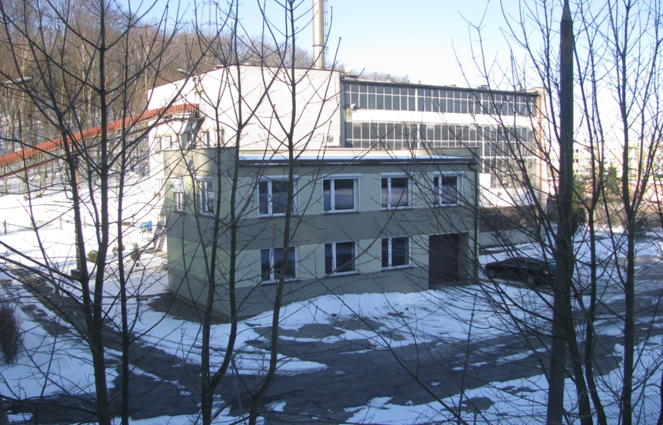
SZLAK OZE
Firma zajmuje się przygotowaniem finansowania inwestycji, związanej z wykorzystaniem wód geotermalnych do ogrzewania miasta oraz prowadzi działalność związaną z produkcją, dystrybucją i obrotem ciepła na terenie Czarnkowa

Slide 18
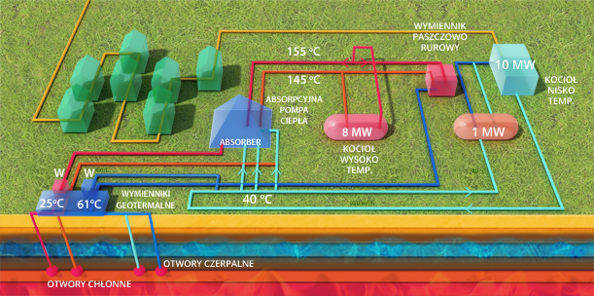
SZLAK OZE
ENERGIA GEOTERMALNA
Schemat technologiczny

Slide 19
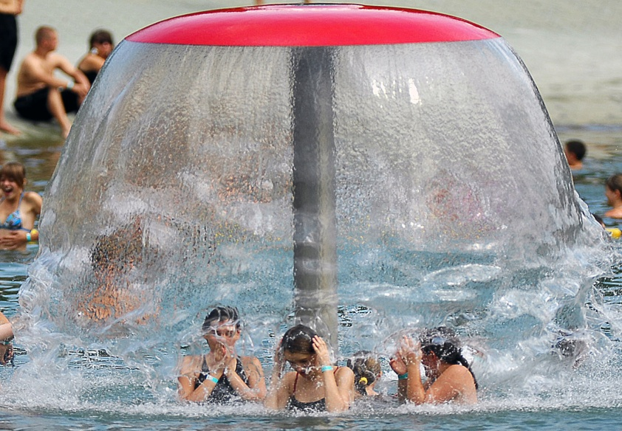
SZLAK OZE
Woda geotermalna posiada szeroki wachlarz zastosowań, w szczególności nadaje się do: uzyskiwania energii użytkowej do centralnego ogrzewania, potrzeb rolnictwa i hodowli roślin, hodowli ryb, podgrzewania gruntów, kąpieli leczniczych przy wielu schorzeniach, m.in. ortopedycznych, układu nerwowego i krążenia, nerwicach, nerwobólach, dyskopatiach oraz przyzębia.

Slide 20
SZLAK OZE
Dziękujemy za uwagę

